Slide 1
Bürgerinformation zur Kampfmittelräumung
Goldschmiedeweg und
Friedrich-Volckmar-Weg
25. Mai 2023 im Blauen Saal

Slide 2
Inhalte der heutigen Bürgerinformation
Einführung in den Abend
Grundsätzliches zu Kampfmittelräumungen in Soest
Sachstand zu den aktuellen Verdachtsfällen
weiteres Vorgehen
Fragerunde

Slide 3
Vorstellung
Detlef Märte, Leiter der Abteilung Bürger- und Ordnungsangelegenheiten
Olaf Grebe, Leiter der Arbeitsgruppe Ordnungsangelegenheiten
zuständig für Kampfmittelräumung
Annika Simon, Ansprechpartnerin Verdachtspunkt Friedrich-Volckmar-Weg
Marc Koch, Ansprechpartner Verdachtspunkt Goldschmiedeweg

Slide 4
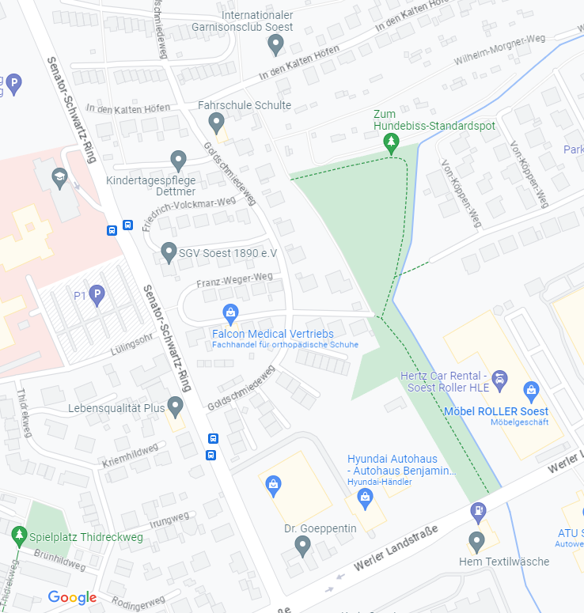
Information der am direktesten betroffenen Bewohner

Slide 5
Zum heutigen Abend
Bisher: Information der durch Kampfmittelsuche betroffenen Eigentümer/Mieter durch das Ordnungsamt
Heute: aktueller Sachstand für alle Bürgerinnen und Bürger in den angrenzenden Straßenzügen
Ziele:
  derselbe Sachstand für alle
  Grundlagen für weiteres Vorgehen schaffen
  Gerüchte und Falschinfos verhindern
  Fragen sammeln

Slide 6
Grundsätzliches zu Kampfmitteln in Soest
Starke Bombardierung des Stadtgebietes im Zweiten Weltkrieg wegen der damals großen Bedeutung des Bahnhofs
Beseitigung von Kampfmitteln ist Aufgabe der Stadt Soest
im Rahmen der Gefahrenabwehr
Räumung von Blindgängern auch notwendig, wenn jahrzehntelang nichts passiert ist (wachsende Gefahr von Selbstdetonation;
ca. 1x pro Jahr im deutschsprachigen Raum)
Leitung der Kampfmittelräumung durch das Ordnungsamt
  Entschärfung durch den Kampfmittelbeseitigungsdienst Westfalen-Lippe der Bezirksregierung Arnsberg (KBD)

Slide 7
Allgemeiner Ablauf einer Kampfmittelüberprüfung
Anlass für Überprüfung: in der Regel Bauvorhaben
Antrag an KBD: Analyse vorliegender Luftbilder
Bei Verdachtsfall: Bohrungen vor Ort
  Bei negativer Messung: Beendigung der Überprüfung
  Bei positiver Messung: Aufgraben des Verdachtspunktes
    → Eindeutige Feststellung eines Kampfmittels erst durch
    Freilegung des Verdachtspunktes möglich
Bei festgestelltem Kampfmittel: unverzügliche Räumung
Zu diesem Zweck Evakuierung und Verkehrssperrungen in festgelegtem Sicherheitsradius
  Stadt bietet Aufenthaltsmöglichkeit

Slide 8
Stadt Soest und Kampfmittelüberprüfung
160 Überprüfungsmaßnahmen seit 2016, davon
  u.a. neues Baugebiet
  Oestinghauser Landstraße/Weslarner Weg
davon 83 Kampfmittelbeseitigungen mit Entschärfungen und Evakuierungen
    z.B. letzte große Evakuierung im
    Soester Norden mit mehr als 3.000 Personen

Slide 9
Sachstand zu aktuellen Verdachtspunkten
Verdachtspunkt am Friedrich-Volckmar-Weg
Da Klinikum im Evakuierungsradius:
Überprüfung auf weitere Verdachtspunkte (die meisten negativ)
Zweiter Verdachtspunkt am Goldschmiedeweg
Herausforderung 1:
beide Verdachtspunkte gleichzeitig prüfen und räumen
Herausforderung 2:
Lage eines Verdachtspunktes unter Wohngebäude
Vorbereitungen und Koordinierungen extrem umfangreich und kompliziert

Slide 10
Sachstand zu aktuellen Verdachtspunkten
Angestrebter Räumungstermin (Stand heute):
Sonntag, 17. September 2023

Slide 11
Planungsstand weiteres Vorgehen
Goldschmiedeweg
Verdachtspunkt wird durch Schacht im Keller freigelegt
Zwei Reihenhäuser müssen dazu vorab gesichert und ausgesteift werden; dies erledigt ein externes Bauunternehmen
Da hoher Grundwasserspiegel:
Senkung des Wasserspiegels mit Hilfe von Pumpen
(Dauer ca. neun Wochen)

Slide 12
Planungsstand weiteres Vorgehen
Friedrich-Volckmar-Weg
Übersee-Container aufbauen und befüllen,
um im Ernstfall die Druckwelle einer Explosion abzufangen
  Erforderliche Maßnahmen aufgrund
  Gutachten einer Berliner Fachfirma
Verkehrsfläche wird vor Räumungstermin eingeschränkt

Slide 13
Planungsstand weiteres Vorgehen
Vor der Räumung
Im Juni / Juli Goldschmiedeweg 13-19:
Gutachterbüro dokumentiert Vorschäden von Gebäuden, Vorgärten etc. (wird nach Ende der Kampfmittelräumung ggf. wiederholt)
Etwa 2 Wochen vor Räumungstermin: Briefeinwurf an alle Haushalte im Evakuierungsgebiet mit aktuellen Informationen
Parallel dazu: Informationen über Medien (Zeitung, Lokalradio, Social Media, www.soest.de)

Slide 14
Planungsstand weiteres Vorgehen
Am Tag der Räumung (angestrebt 17. September 2023)
morgens Start der Evakuierung
  ca. 2.000 Personen müssen Häuser verlassen
Im Einsatz:
Stadtverwaltung (vor Ort und Krisenstab), Feuerwehr, Kampfmittelbeseitigungsdienst, Polizei, Kommunale Betriebe Soest, Stadtwerke Soest
Stadt bietet Betroffenen
  Aufenthaltsort in Schule (wird noch bekannt gegeben)
  laufend aktuelle Informationen (u.a. Internetseite)

Slide 16
Planungsstand weiteres Vorgehen
Tag der Räumung - angestrebt 17. September 2023
Straßensperrung durch Polizei und Kommunale Betriebe
Evakuierung durch Feuerwehr und Polizei
Anschließend beginnen Entschärfungen durch KBD
Nach Entschärfung: Aufhebung der Sperrung, Rückkehr in die Wohnungen möglich

Slide 17
Empfehlungen für Bewohner im Evakuierungsgebiet
Evakuierungsdauer von einem Tag einplanen
Je nach Aufenthaltsort Verpflegung und Hygienemittel einpacken
Direktes Umfeld der beiden Verdachtspunkte:
Autos und Wertgegenstände im Außenbereich sichern oder übergangsweise andernorts abstellen
Fensterläden / Rollläden sicherheitshalber schließen
Externe Betreuung / Unterbringung von Haustieren klären
Kostenübernahme von möglichen Sachschäden vorab mit eigenen Versicherungen besprechen
https://www.gdv.de/gdv/themen/schaden-unfall/wie-sind-schaeden-bei-bombenentschaerfungen-versichert--12314

Slide 18
www.soest.de/bombe
Fragerunde

Slide 19
Vielen Dank für Ihre
Aufmerksamkeit !

